Slide 1

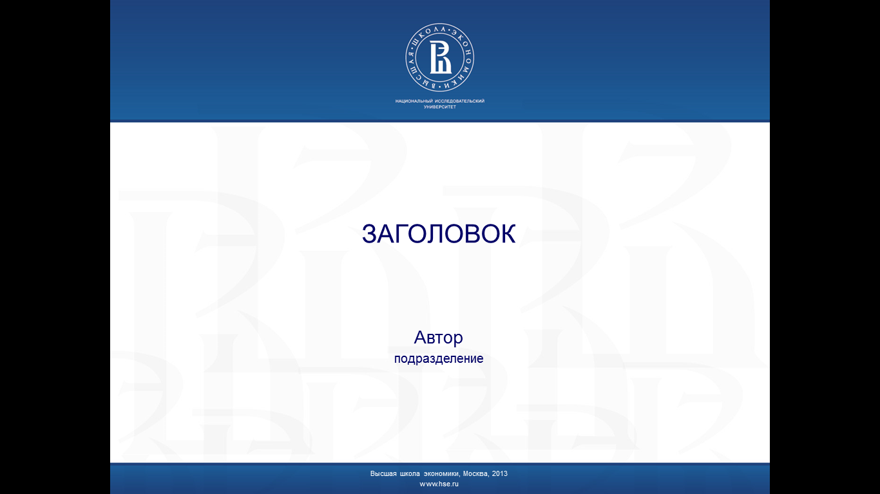
УСТАНОВОЧНЫЙ СЕМИНАР
Повышение финансовой грамотности в системе общего и среднего профессионального образования
Володин Сергей Николаевич к.э.н., доцент департамента финансов

Slide 2
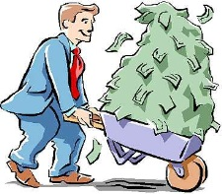

Общая схема работы фондового рынка
Эмитенты
Дилер
Инвестор
Регистраторы
Брокер
Биржа
Клиринговые и расчетные организации
Депозитарии
Внебирже-вой рынок
ПИФ
ОФБУ
ИДУ

Slide 3
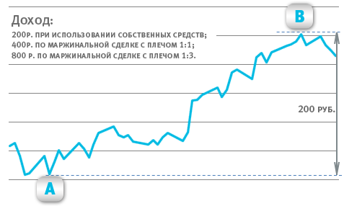
Маржинальная торговля: маржинальные длинные позиции
Инвестор покупает акции в точке А и продает в точке B
Собственные средства клиента 1000 р.
Плечо 1:1
1. Брокер предоставляет взаймы инвестору 1000 р.
2. Инвестор покупает 2 акции по цене 1000 р. и продает их по цене 1200 р.
3. Инвестор возвращает брокеру 1000 р. и получает доход 400 р.
Плечо 1:3
1. Брокер предоставляет взаймы инвестору 3000 р.
2. Инвестор покупает 4 акции по цене 1000 р. и продает их по цене 1200 р.
3. Инвестор возвращает брокеру 3000 р. и получает доход 800 р.

Slide 4
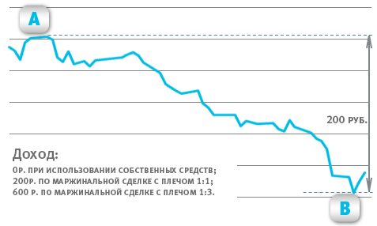
Маржинальная торговля: короткие позиции
Инвестор продает предоставленные брокером взаймы акции в точке А и откупает их в точке B. Собственные средства клиента 1000 р.
Плечо 1:1
1. Инвестор берет взаймы у брокера 1 акцию и продает ее по цене 1000 р.
2. Инвестор покупает на рынке подешевевшую акцию по цене 800 р.
3. Инвестор возвращает 1 акцию брокеру и получает доход 200 р.
Плечо 1:3
1. Инвестор берет взаймы у брокера 3 акции и продает их по цене 1000 р.
2. Инвестор покупает на рынке подешевевшие акции по цене 800 р.
3. Инвестор возвращает 3 акции брокеру и получает доход 600 р.

Slide 5
Торговые роботы как лидирующий сегмент на мировых рынках
Роботы vs трейдеры
Отсутствие субъективного фактора
Результаты
Роботы имеют неоспоримые преимущества перед трейдерами
Роботы полностью вытеснили трейдеров при реализации высокочастотных стратегий
Роботы являются наиболее перспективной финансовой инновацией
Высокая скорость совершения операций
Работа с большими объемами информа-ции, в т.ч. обычно не учитываемой
Возможность длительной непрерывной работы
Определение успешности стратегии до вывода на реальные торги

Slide 6
Тенденции развития алгоритмической торговли: NYSE

Slide 7
Тенденции развития алгоритмической торговли: Россия

Slide 8
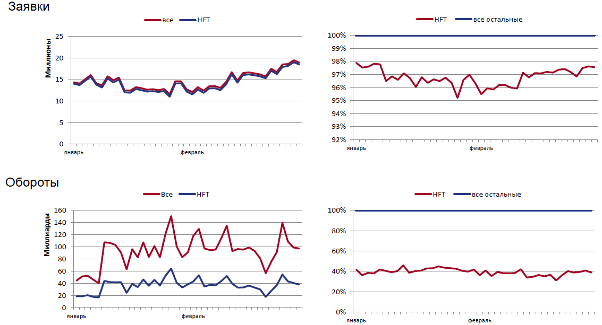
Доля алгоритмической торговли: Московская Биржа (Основной рынок, 2013)
На Основном рынке участник относится к HFT, если он подает более 1600 заявок в день

Slide 9

Прибыльность алгоритмической торговли:
«Лучший частный инвестор», 2007-2010 гг.

Slide 10
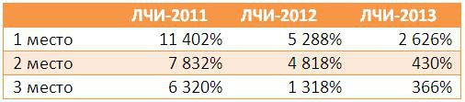
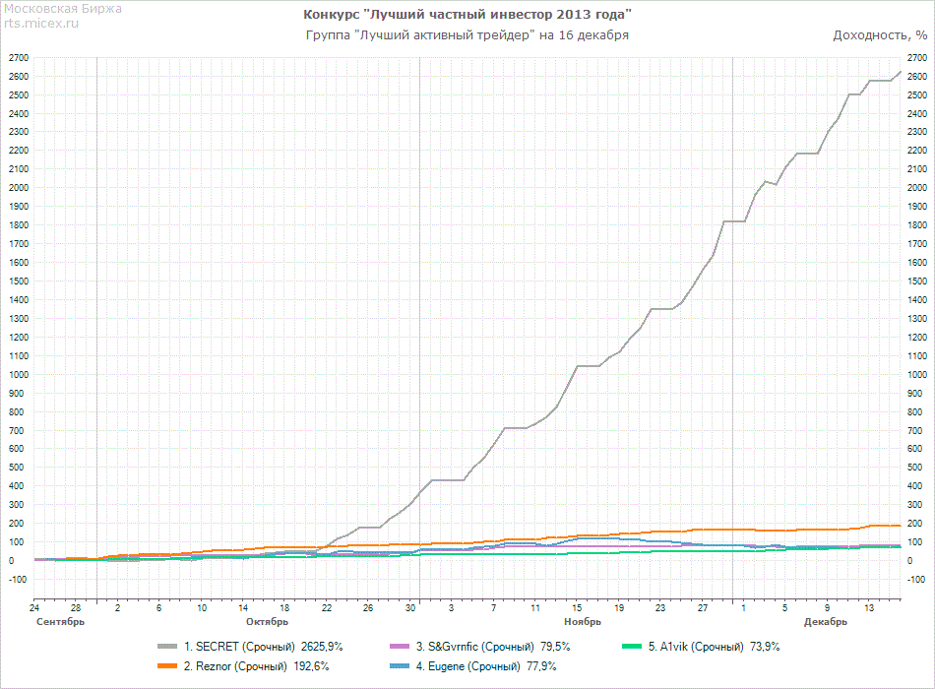
Прибыльность алгоритмической торговли:
«Лучший частный инвестор», 2007-2010 гг.

Slide 11
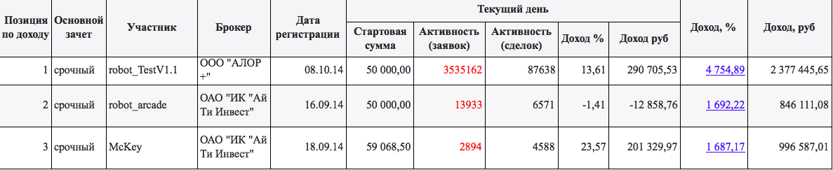
Прибыльность алгоритмической торговли:
«Лучший частный инвестор», 2007-2010 гг.

Slide 12
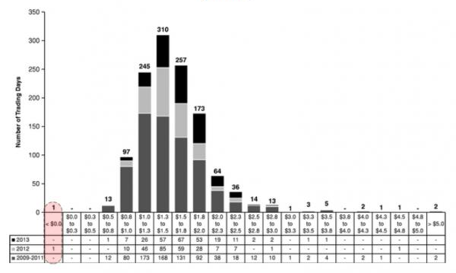
Прибыльность алгоритмической торговли: пример HFT-фирмы Virtu
Распределение дневной доходности HFT-фирмы Virtu
c января 2009 г. по декабрь 2013 г. (млн.долл.)
Один день убыточный из 1238 торговых дней
Процент прибыльных сделок равен 99,92%

Slide 13
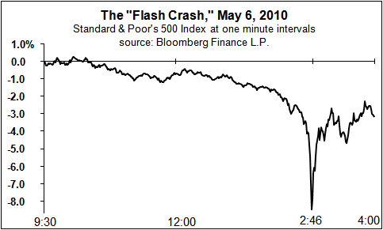
Создание роботами экономически необоснованной рыночной волатильности
«Flash Crash» - резкое падение цен финансовых активов, 6 мая 2010 г., рынок США
Всего за несколько минут индекс Dow Jones упал на 8,6%
акции многих компаний почти обесценились, потеряв в стоимости 90-95%, некоторые – 99%
потери американского рынка составили более 1 трлн. долл.
после пика падения всего за 90 секунд индекс Dow Jones вырос на 4,67% и полностью восстановился через 20 минут

Slide 14
Создание роботами экономически необоснованной рыночной волатильности
Причина – одинаковые действия высокочастотных торговых систем: в условиях неопределенности они решили ликвидировать свои позиции
В условиях сильной волатильности роботы не увеличивают, а наоборот, уменьшают ликвидность
В период ценовых шоков доля агрессивных заявок роботов возрастает в 3-4 раза, а доля предоставляющих ликвидность сокращается

Slide 15
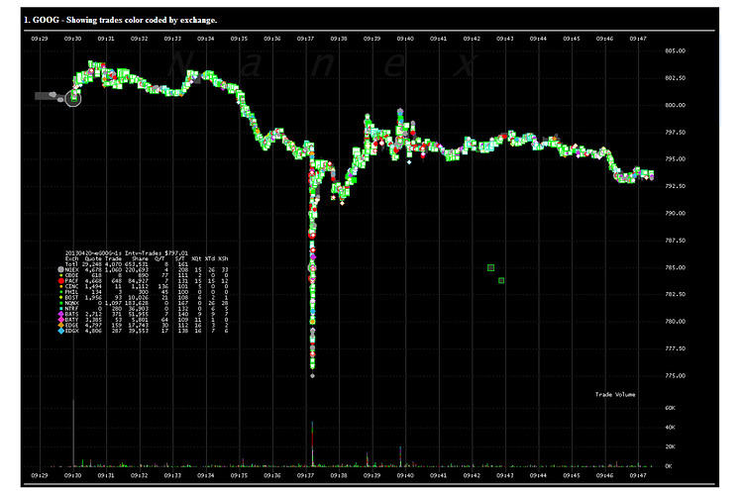

Создание роботами экономически необоснованной рыночной волатильности
22 апреля 2013 года цена акций Google упала на 21 доллар за 0,75 секунды, а затем в течение одной секунды отскочила к 793$
Изменение рыночной цены обыкновенных акций Google с 9:29 до 9:47 часов

Slide 16
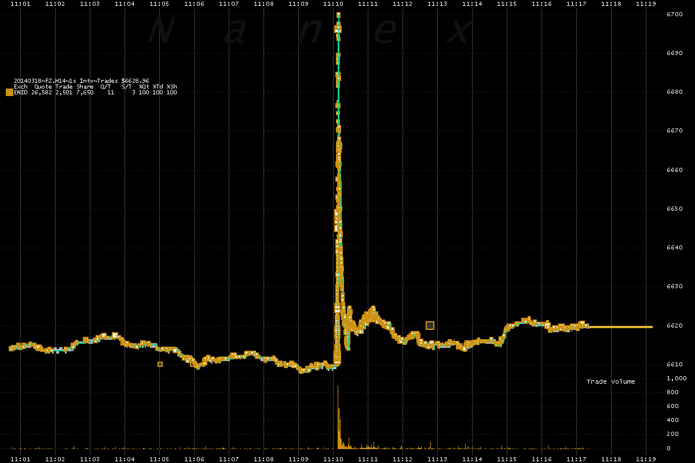
Создание роботами экономически необоснованной рыночной волатильности
18 марта 2014 г. цена фьючерсов на индекс FTSE 100 взлетела на 1,3% и продержалась на этом уровне 10 секунд, а затем вернулась к прежнему уровню
Изменение рыночной цены фьючерсов на индекс FTSE 100 18 марта 2014 г.

Slide 17
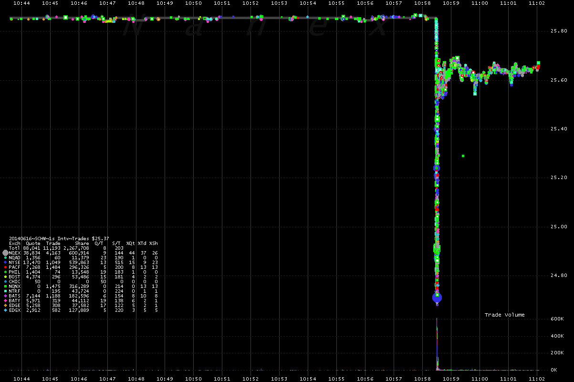
Создание роботами экономически необоснованной рыночной волатильности
16 июня 2014 г. цена акций американской корпорации The Charles Schwab мгновенно и без видимых причин упала на 4,6%
Изменение рыночной цены акций The Charles Schwab 16 июня 2014 г.

Slide 18

Создание роботами экономически необоснованной рыночной волатильности
Анализ более 60 рынков за период с 2006 по 2011 гг.:
высокочастотные роботы виновны в 18 520 неестественно сильных и быстрых, выходящих за рамки человеческой реакции изменений цен по различным инструментам
такие скачки цен способны вызывать сильнейшие цепные реакции, приводящие к неконтролируемым движениям цен на рынке

Slide 19
Намеренное манипулирование ценами
IPO BATS Global Markets 23 марта 2012 г., рынок США:
менее, чем за 10 секунд стоимость акций снизилась с $16 до $0,03 за акцию
расследование показало, что некий высокочастотный робот был запрограммирован на срыв IPO данной компании, что ему и удалось без труда осуществить

Slide 20
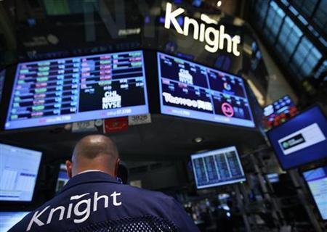
Возниконовение системного риска единого рыночного агента
Knight Kapital, 1 августа 2012 г.
Компания ввела в эксплуатацию нового робота
Из-за ошибки в коде торговый робот в течение получаса совершил миллионы ошибочных сделок на бирже NYSE
Наблюдались резкие скачки цен акций 148 эмитентов, а объем торгов необычайно возрос
  к примеру, акции China Cord подскочили на 151%, а затем вернулись обратно

Slide 21
Возниконовение системного риска единого рыночного агента
Убыток компании составил 461 млн. долл. и она оказалась на грани банкротства
Это происшествие послужило поводом для разработки новых средств контроля алгоритмической торговли и ужесточения технологических требований к трейдерам и биржам

Slide 22
Манипулирование рыночными ценами акций
Манипулирование – умышленные действия участников рынка, имеющие целью ввести в заблуждение остальных участников торгов, в результате которых рыночные цены искусственно поддерживаются на слишком низком или высоком уровне, выгодном для отдельно взятых игроков
Поправки в ФЗ «О рынке ценных бумаг» от 30 октября 2009 г.
  наказание за манипулирование – лишение свободы на срок до 6 лет и выплата штрафа в размере до 1млн. руб.
  если с данной целью были использованы СМИ, наказание составляет от 5 до 7 лет при том же размере штрафа.
До этого была установлена лишь административная ответственность: штраф от 3 до 500 тыс. руб.

Slide 23
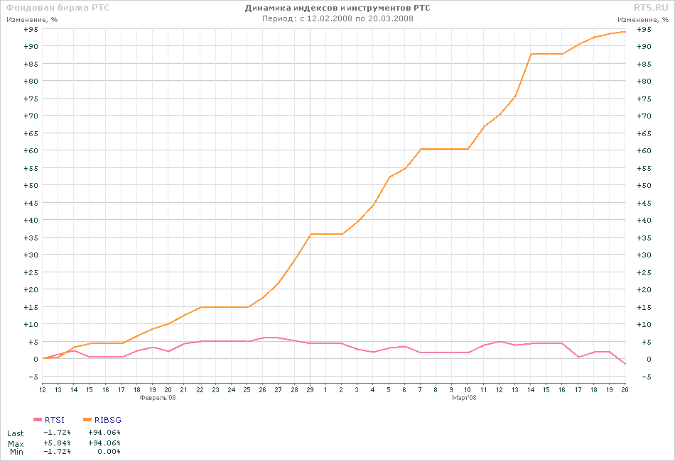
Манипулирование рыночными ценами акций: ОАО «Ричброкерсервис»
С 12 февраля по 20 марта 2008 года топ-менеджеры компании совершали сделки друг с другом, повышая стоимость акций компании, обращающихся на ФБ «Санкт-Петербург»
Доля объема сделок данных лиц в ежедневном обороте составляла 92%, в 60% случаев они были контрагентами с обеих сторон
У компании были отозваны лицензии

Slide 24
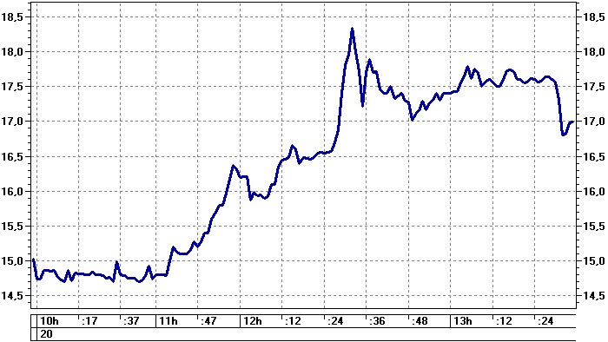
Манипулирование акциями ПАО «АвтоВАЗ»
20 декабря 2012 г. в СМИ появилось сообщение о том, что АвтоВАЗ объявил об обратном выкупе акций по цене 24,17 руб. за штуку (на 60% выше рыночной цены)
За этим последовал сильный рост цены акций (на 25%), который продолжался до официального опровержения от АвтоВАЗа в 13:26
Объемы торгов возросли до 180 млн.руб. (обычно 2-5 млн.руб. в день)
Аннулирование сообщения
12:30
Публикация сообщения в «Интерфаксе», РБК
11:41
Опровержение сообщения
13:26
Публикация сообщения в «Ведомостях»
10:00
Динамика обыкновенных акций «АвтоВАЗа» 20 декабря (руб)

Slide 25
Манипулирование акциями ПАО «АвтоВАЗ»
Предложение о выкупе было сделано со стороны мнимой компании (ООО «Лада Фаворит») с целью манипулирования ценами
20 марта 2013 г. организатор фальшивых объявлений об обратном выкупе акций АвтоВАЗа - Сергей Соколов был оштрафован ФСФР на 21 тыс.руб. за манипулирование рынком
По подсчетам аналитиков, прибыль манипулятора составила 11 млн руб.
Аннулирование сообщения
12:30
Публикация сообщения в «Интерфаксе», РБК
11:41
Опровержение сообщения
13:26
Публикация сообщения в «Ведомостях»
10:00
Динамика обыкновенных акций «АвтоВАЗа» 20 декабря (руб)

Slide 26

Контроль за манипулированием сегодня
Московская биржа ежедневно проводит мониторинг сделок, которые могут содержать признаки манипулирования, и направляет соответствующие материалы регулятору
В неделю выявляется от 150 до 200 нестандартных сделок, которые передаются на рассмотрение

Slide 27
Инсайдерская торговля
Законопроект ФСФР «Об инсайдерской информации и манипулировании рынком»
Инсайдерской информацией является необщедоступная важная информация о компании, которая стала известна определенному лицу в силу его служебного положения, управленческих полномочий или иных особых отношений с компанией

Slide 28
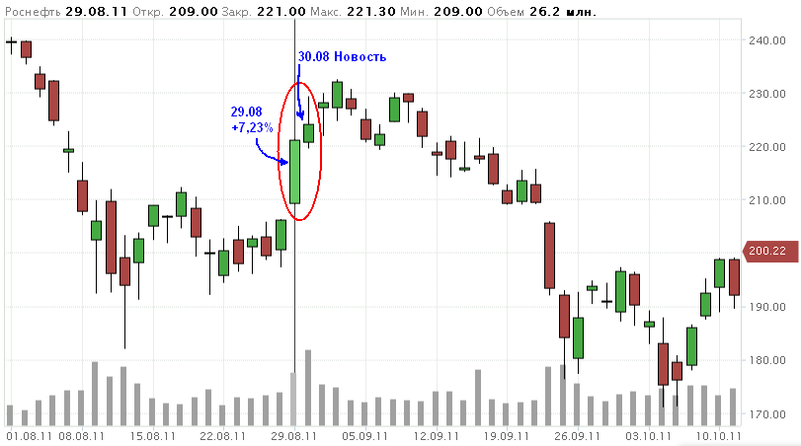
Инсайдерская торговля акциями ОАО «Роснефть»
30 августа 2011 г. компания объявила о соглашении по партнерству с американской нефтяной компанией ExxonMobil
29 августа 2011 г. цена акций «Роснефти» резко подскочила: рост составил 7,23%, что значительно выше рынка (индекс ММВБ вырос на 3,66%)

Slide 29
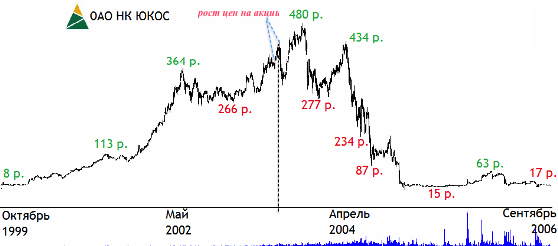
Инсайдерская торговля акциями ОАО «ЮКОС»
За 3 недели до объединения «ЮКОСа» и «Сибнефти» в апреле 2003 г. рост цен акций «ЮКОСа» составил 23%, объем торгов вырос в 2 раза, цены достигли максимума за день до официального объявления о слиянии
По некоторым оценкам, инсайдеры заработали около $350 млн.

Slide 30
Сравнение методов борьбы с инсайдерской торговлей в России и США
 | США (SEC) | Россия (ЦБ РФ, ранее - ФСФР)
Штраф | от $100 тыс. до $2.5 млн | от 300 тыс. руб. до 500 тыс. руб.
Прибыль от инсайдерской торговли | изъятие и наложение трёхкратного штрафа от прибыли | изъятие
Уголовная ответственность | до 10 лет | от 2 до 4 лет
Награда тем, кто сообщил об инсайде | 10% премии от инсайдерской прибыли | не предусматривается

